Slide 1
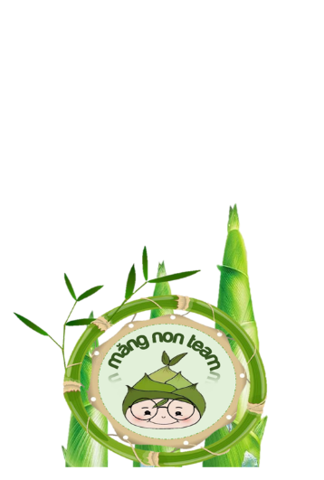

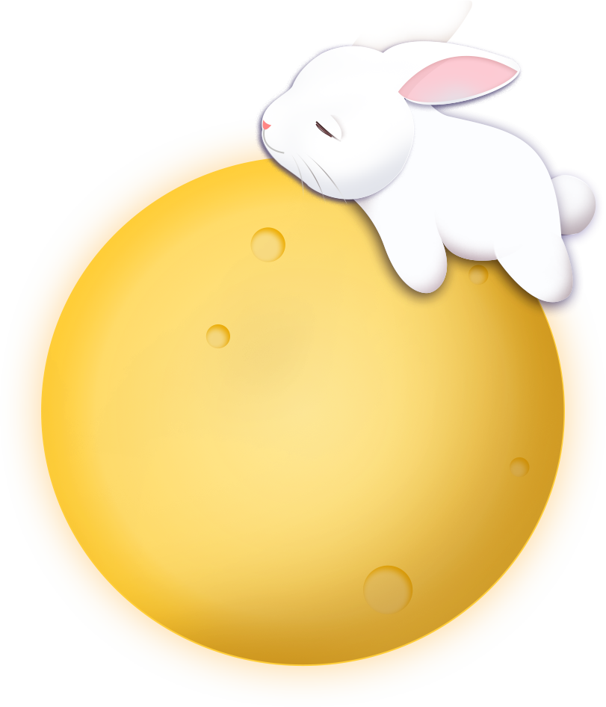




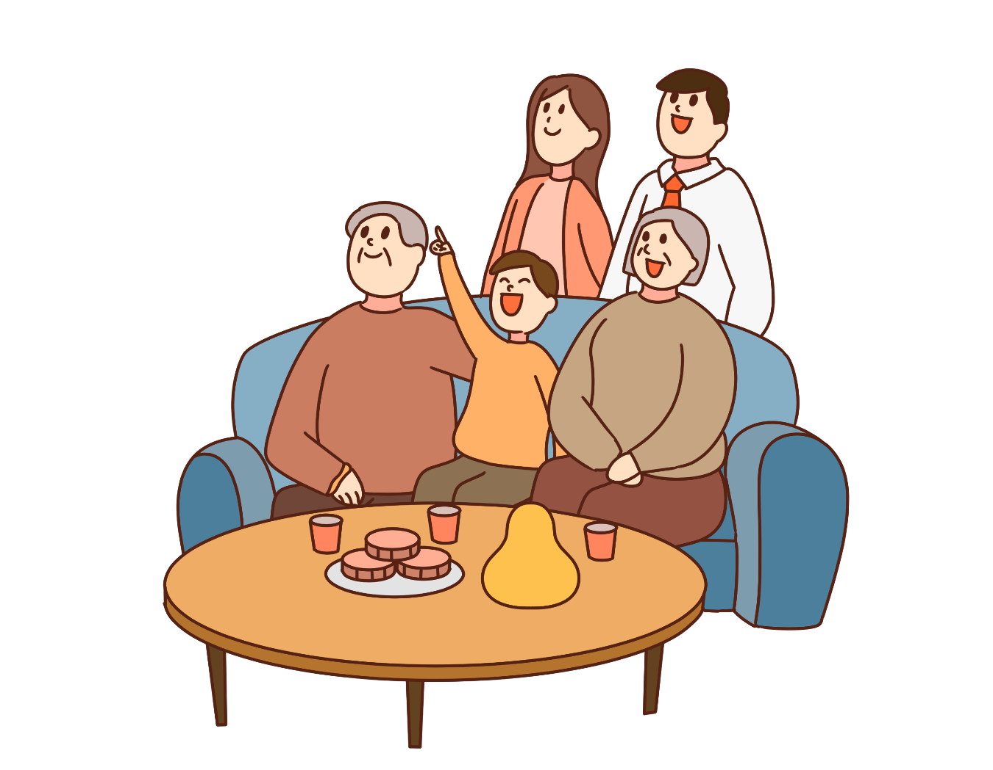


Hoạt động trải nghiệm lớp 2

Slide 2
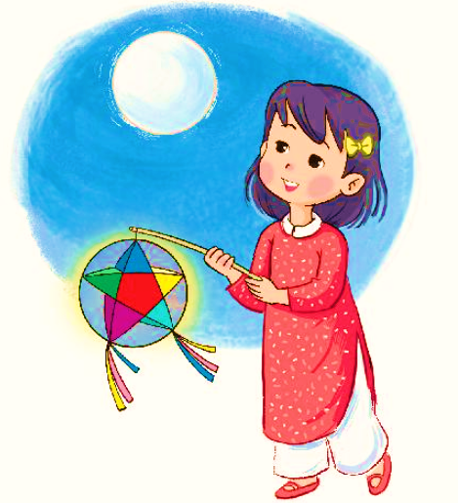

Cảm xúc của em khi tham gia vui tết trung thu?
Trung thu là?
Trung thu là?

Slide 3

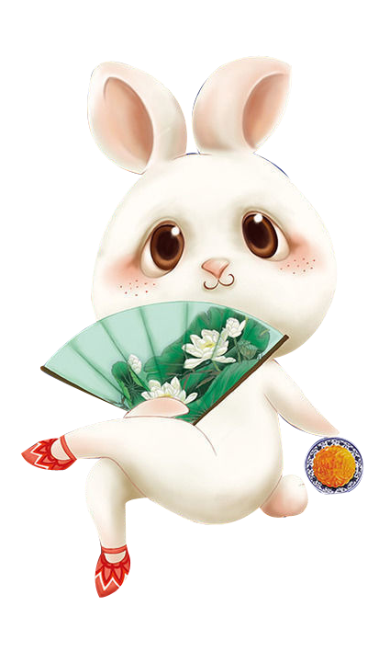

Tết Trung thu có nhiều hình ảnh tiêu biểu, quen thuộc với mỗi người Việt Nam như mâm quả, trăng sáng, rước đèn, bày cỗ Trung thu, giữa mùa thu, đồ chơi,…

Slide 4


Slide 5
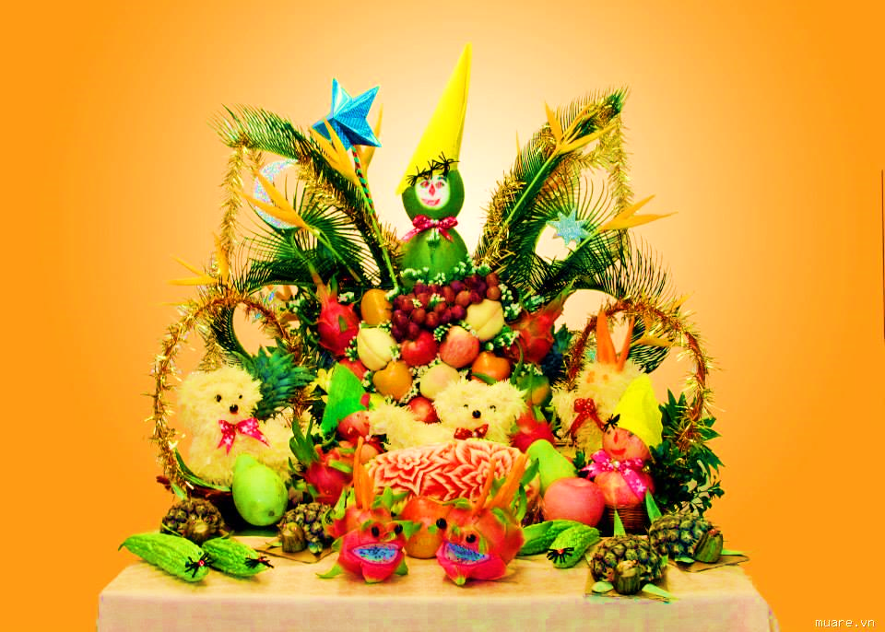

1
Em đã từng ăn loại nào trong đó?
Mùi vị của nó như thế nào?
Em có thích loại đó không?

Slide 6
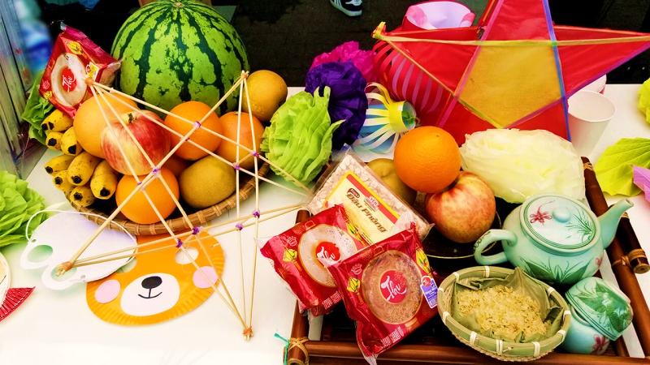
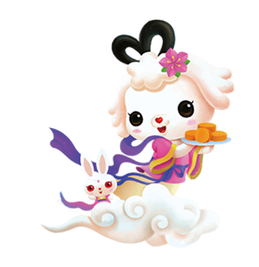
Các loại trong mâm ngũ quả được bày trí như thế nào?
Ngoài việc bày nguyên cả quả thì trong mâm cỗ Trung thu, các loại quả còn được cắt tỉa thành những hình đẹp mắt như con chó bông làm từ múi bưởi, con nhím làm từ quả nho, bông hoa từ các loại quả khác,...

Slide 7
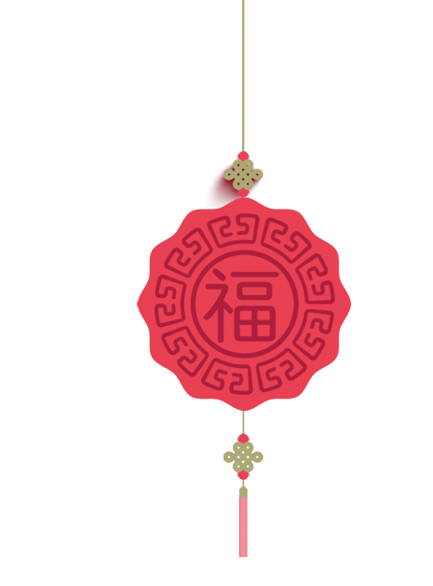


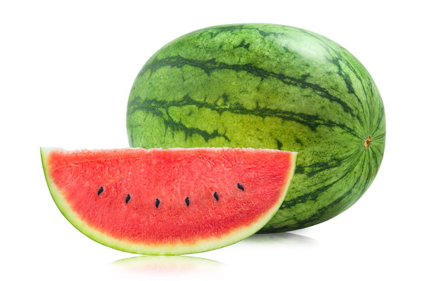
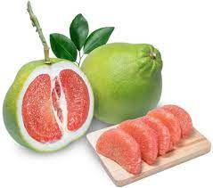
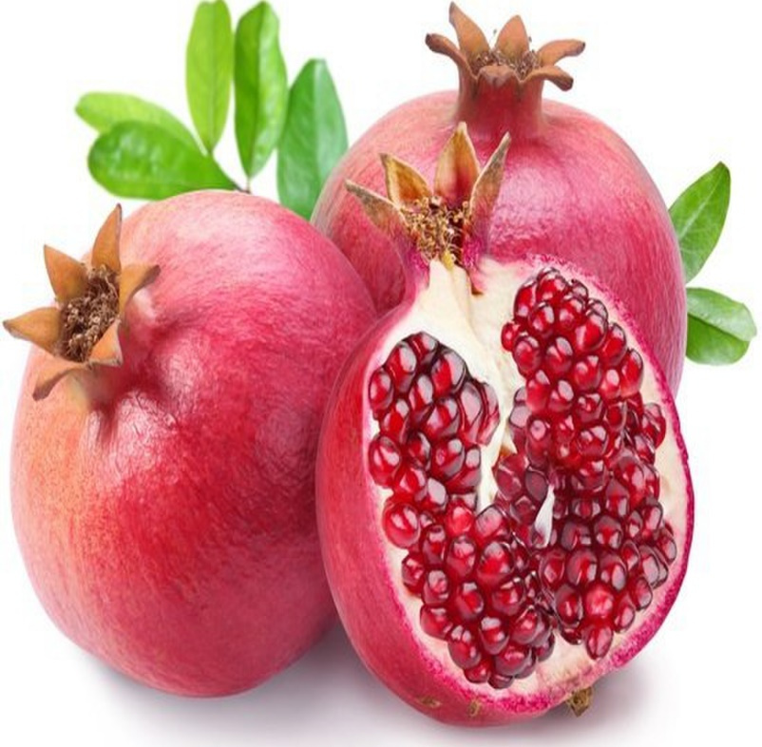
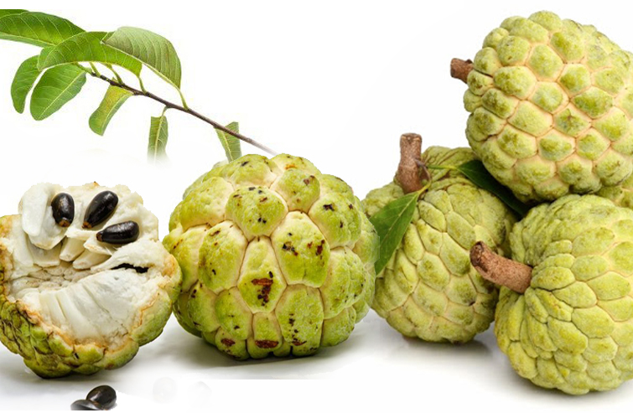
Một số loại quả thường dung để bày mâm ngũ quả

Slide 8
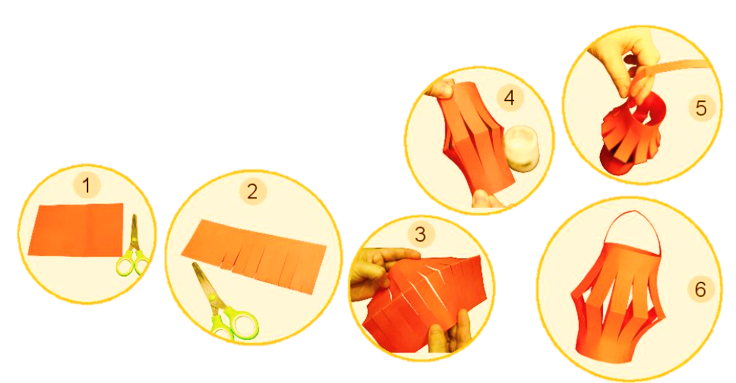
2
- Chuẩn bị: Giấy, kéo
- Cách làm:

Slide 9
Thực hiện một việc để vui tết trung thu cùng gia đình em.
Bày mâm quả
Ngắm trăng đêm rằm
Làm đồ chơi trung thu

